Slide 1


8:00
Accounting
2018/06/10
分類
帳戶
C
7
8
9
÷
4
5
6
×
1
2
3
-
.
0
=
+
新增

Slide 2
8:00
Account
輸入欲新增之帳戶類別
新增
現金
刪除
信用卡
刪除
悠遊卡
刪除

Slide 3
8:00
Account
一卡通
新增
現金
刪除
信用卡
刪除
悠遊卡
刪除

Slide 4
8:00
Account
新增
現金
刪除
信用卡
刪除
悠遊卡
刪除
一卡通
刪除

Slide 5
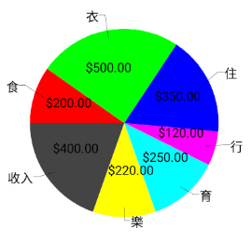
8:00
Statistics
年
月
日
2018/06/10
收入：$400.00
支出：$1,640.00
結餘：$-1,240.00

Slide 6
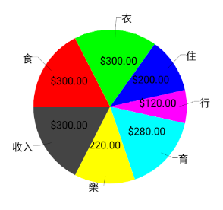
8:00
Statistics
年
月
日
2018/06/09
收入：$300.00
支出：$1,420.00
結餘：$-1,120.00

Slide 7
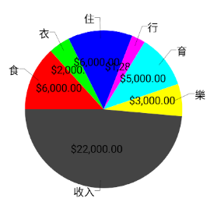
8:00
Statistics
年
月
日
2018/06
收入：$22,000.00
支出：$23,280.00
結餘：$-1,280.00

Slide 8
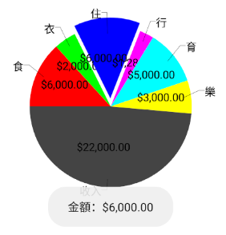
8:00
Statistics
年
月
日
2018/06
收入：$22,000.00
支出：$23,280.00
結餘：$-1,280.00

Slide 9
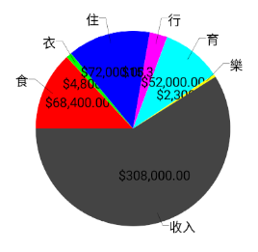
8:00
Statistics
年
月
日
2018
收入：$308,000.00
支出：$235,560.00
結餘：$72,440.00

Slide 10
8:00
Export
Export Format
CSV
Export

Slide 11
8:00
Export
Export Format
CSV
Text
Export

Slide 12
8:00
Export
Export Format
CSV
Export

Slide 13

8:00
Export
Export Format
CSV
Export

Slide 14
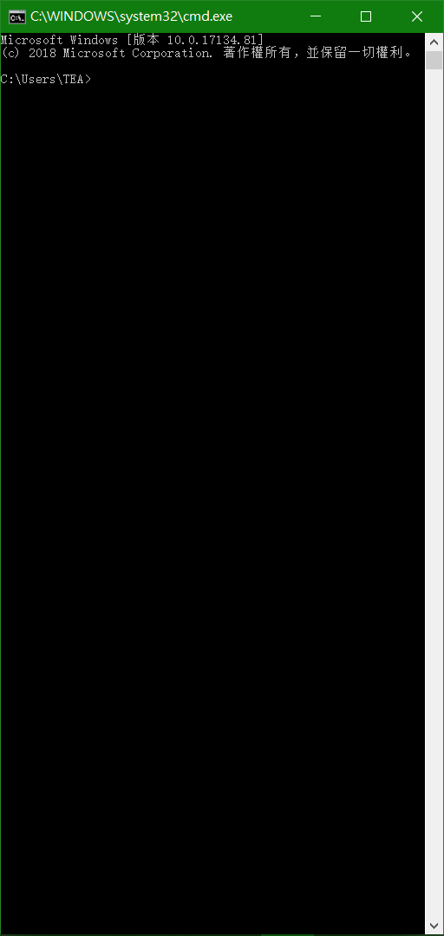
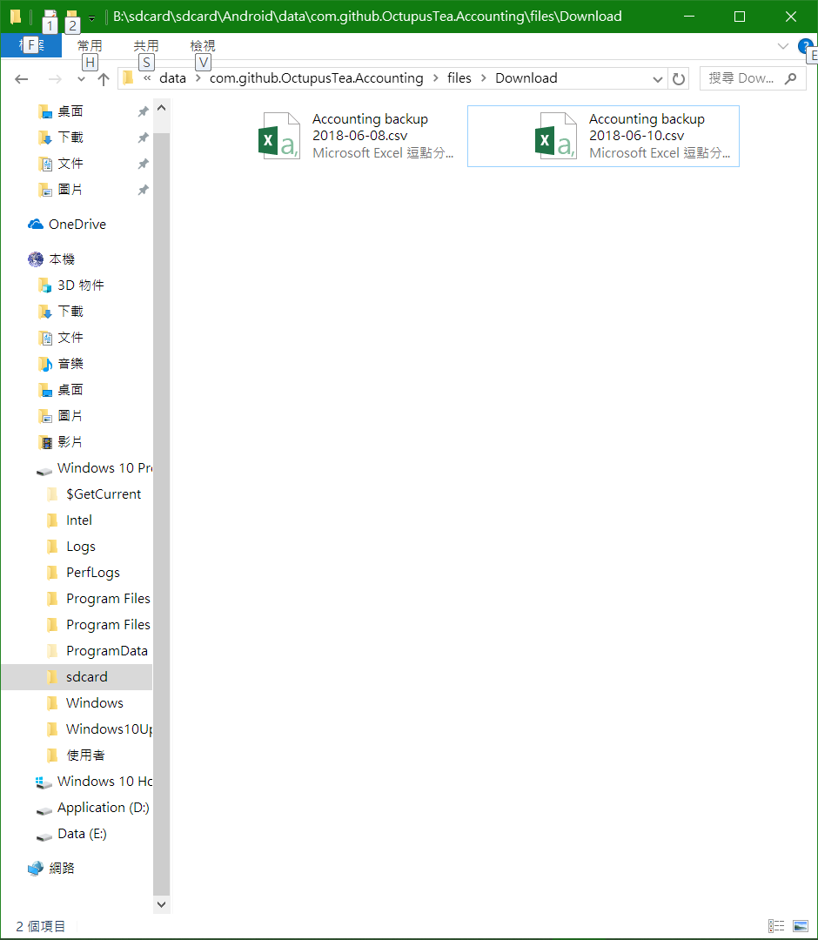
D:\Application\Android\Android_Studio_
SDK\platform-tools> abd pull /sdcard \
Sdcard
/sdcard/: 2 fuiles pulled. 0.0 MB/s (2
65 bytes in 0.124s)

